Slide 1



ƯỚC CHUNG VÀ ƯỚC CHUNG
LỚN NHẤT (Tiếp)
PHÒNG GD&ĐT………..
TRƯỜNG THCS ………….……
Bài 12
Giáo viên: Lê Nhựt Tiến

Slide 2

Các dạng bài tập:
Dạng 1: Tìm ƯC và ƯCLN.
Dạng 2: Tìm ƯCLN bằng cách phân tích ra thừa số nguyên tố.
Dạng 3: Rút gọn phân số.
Dạng 4: Bài toán thực tế.
HOẠT ĐỘNG HÌNH THÀNH KIẾN THỨC

Slide 3

Dạng 1. Tìm ước chung và ước chung lớn nhất.
Nhắc lại khái niệm ƯC? ƯCLN?
Số tự nhiên n được gọi là ước chung của hai số a và b nếu n vừa là ước của a vừa là ước của b.
Kí hiệu: ƯC(a,b).
Số lớn nhất trong các ước chung của a và b được gọi ước chung lớn nhất của a và b.
Kí hiệu: ƯCLN(a,b).
HOẠT ĐỘNG HÌNH THÀNH KIẾN THỨC

Slide 4

Dạng 1. Tìm ước chung và ước chung lớn nhất.
Bài tập 1. (SGK trang 51)
Số 1 có phải ước chung của hai số tự nhiên bất kì không? Vì sao?
HOẠT ĐỘNG HÌNH THÀNH KIẾN THỨC
Giải
Số 1 là ước chung của hai số tự nhiên bất kì vì số 1 là ước của mọi số tự nhiên.

Slide 5
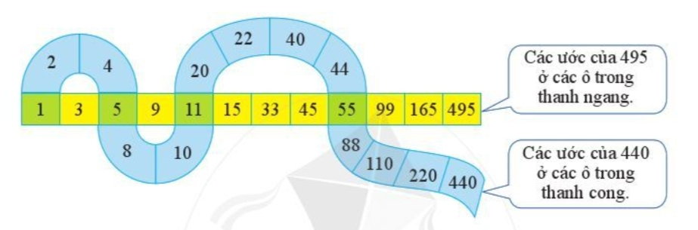
Dạng 1. Tìm ước chung và ước chung lớn nhất.
Bài tập 2. (SGK trang 51)
Quan sát hai thanh sau:
HOẠT ĐỘNG HÌNH THÀNH KIẾN THỨC
Viết tập hợp ƯC(440,495).
Tìm ƯCLN(440,495).

Slide 6

Dạng 1. Tìm ước chung và ước chung lớn nhất.
Bài tập 2. (SGK trang 51)
Giải
HOẠT ĐỘNG HÌNH THÀNH KIẾN THỨC
ƯC(440,495) = {1;5;11;55}.
b) ƯCLN(440,495) = 55.

Slide 7

Dạng 2. Tìm ƯCLN bằng cách phân tích ra thừa số nguyên tố.
Cách thực hiện:
Bước 1. Phân tích mỗi số ra thừa số nguyên tố
Bước 2. Chọn ra các thừa số nguyên tố chung
Bước 3. Với mỗi thừa số nguyên tố chung, ta chọn lũy thừa với số mũ nhỏ nhất
Bước 4. Lấy tích của các lũy thừa đã chọn, ta nhận được ước chung lớn nhất cần tìm.
HOẠT ĐỘNG HÌNH THÀNH KIẾN THỨC

Slide 8
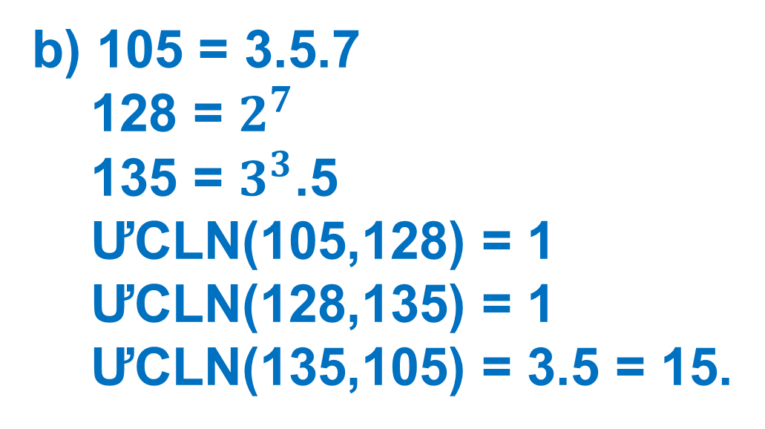
Dạng 2. Tìm ƯCLN bằng cách phân tích ra thừa số nguyên tố.
Bài tập 3. (SGK trang 51)
Tìm ƯCLN của từng cặp số trong ba số sau đây?
a) 31, 22, 34; b) 105, 128, 135.
Giải
31 = 31
22 = 2.11
34 = 2.17
ƯCLN(31,22) = 1
ƯCLN(22,34) = 2
ƯCLN(34,31) = 1.
b) 105 = 3.5.7
128 = $2^{7}$
135 = $3^{3}$.5
ƯCLN(105,128) = 1
ƯCLN(128,135) = 1
ƯCLN(135,105) = 3.5 = 15.
HOẠT ĐỘNG HÌNH THÀNH KIẾN THỨC

Slide 9

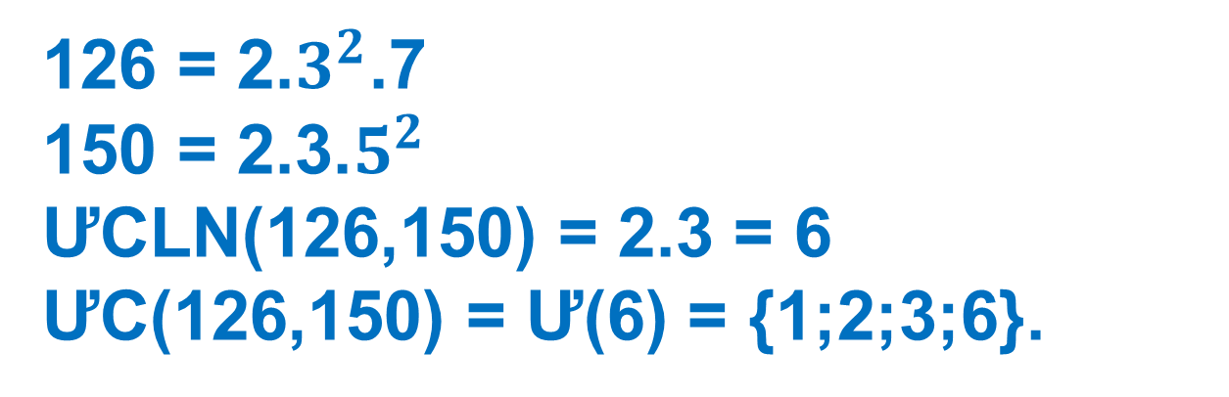
Dạng 2. Tìm ƯCLN bằng cách phân tích ra thừa số nguyên tố.
Bài tập 4. (SGK trang 51)
Tìm ƯCLN(126,150). Từ đó hãy tìm tất cả các ước chung của 126 và 150.
Giải
HOẠT ĐỘNG HÌNH THÀNH KIẾN THỨC
126 = 2.$3^{2}$.7
150 = 2.3.$5^{2}$
ƯCLN(126,150) = 2.3 = 6
ƯC(126,150) = Ư(6) = {1;2;3;6}.

Slide 10

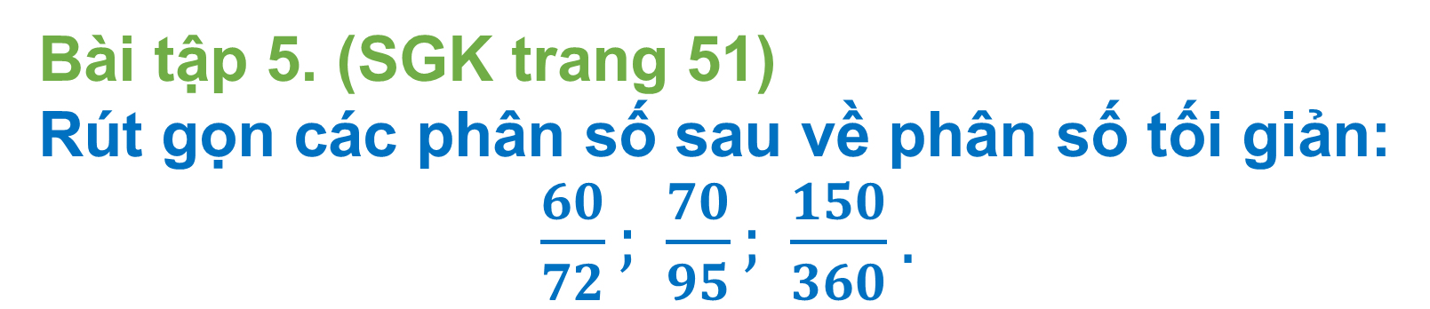
Dạng 3. Rút gọn phân số.
Bài tập 5. (SGK trang 51)
Rút gọn các phân số sau về phân số tối giản:
$\frac{60}{72}; \frac{70}{95}; \frac{150}{360}.$
HOẠT ĐỘNG HÌNH THÀNH KIẾN THỨC

Slide 11
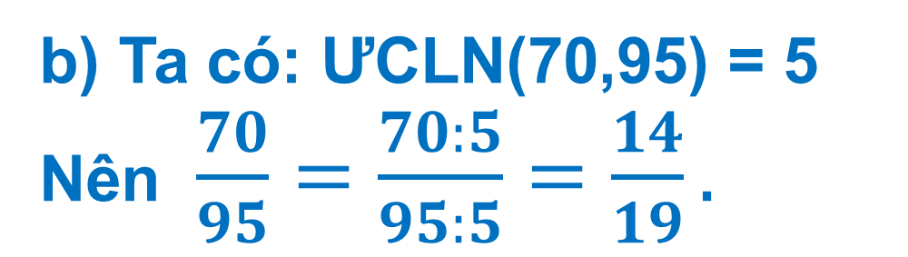
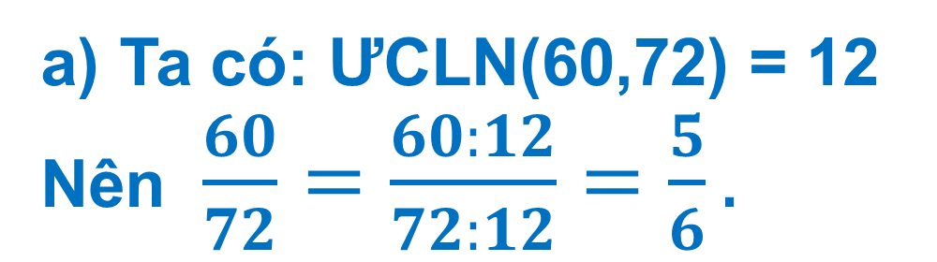
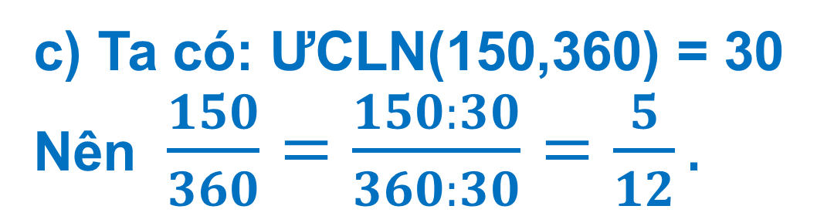
Dạng 3. Rút gọn phân số.
Bài tập 5. (SGK trang 51)
Giải
Ta có: ƯCLN(60,72) = 12
Nên $\frac{60}{72}=\frac{60:12}{72:12}=\frac{5}{6}.$
b) Ta có: ƯCLN(70,95) = 5
Nên $\frac{70}{95}=\frac{70:5}{95:5}=\frac{14}{19}.$
HOẠT ĐỘNG HÌNH THÀNH KIẾN THỨC
c) Ta có: ƯCLN(150,360) = 30
Nên $\frac{150}{360}=\frac{150:30}{360:30}=\frac{5}{12}.$

Slide 12

Dạng 4. Bài toán thực tế.
Bài tập 7. (SGK trang 51)
Một nhóm gồm 24 bạn nữ và 30 bạn nam tham gia một số trò chơi. Có thể chia các bạn thành nhiều nhất bao nhiêu đội chơi sao cho số bạn nam cũng như số bạn nữ được chia đều vào các đội?
HOẠT ĐỘNG HÌNH THÀNH KIẾN THỨC

Slide 13
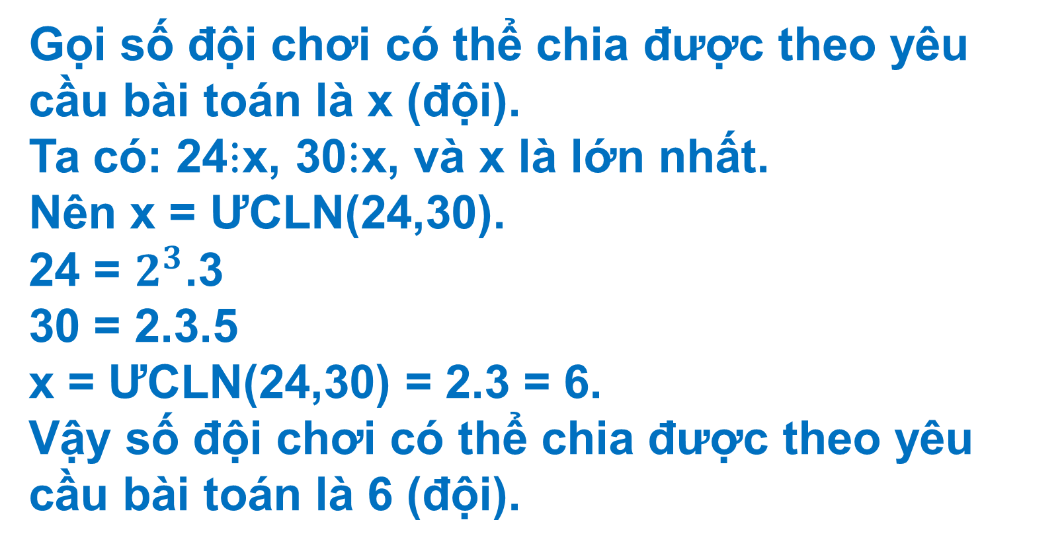
Dạng 4. Bài toán thực tế.
Bài tập 7. (SGK trang 51)
Giải
Gọi số đội chơi có thể chia được theo yêu cầu bài toán là x (đội).
Ta có: 24$⋮$x, 30$⋮$x, và x là lớn nhất.
Nên x = ƯCLN(24,30).
24 = $2^{3}$.3
30 = 2.3.5
x = ƯCLN(24,30) = 2.3 = 6.
Vậy số đội chơi có thể chia được theo yêu cầu bài toán là 6 (đội).
HOẠT ĐỘNG HÌNH THÀNH KIẾN THỨC

Slide 14



HALLOWEEN GAME
HOẠT ĐỘNG VẬN DỤNG
TRICK
OR
TREAT

Slide 15


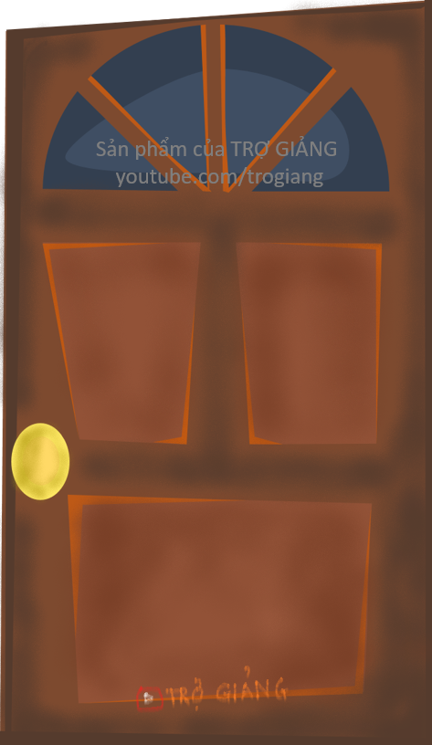



Câu 1. Tìm ước chung của 9 và 15?
{1;3}
{1;3;5;9}

Slide 16
Câu 2. Khẳng định 5 ∈ ƯC(55; 110) đúng hay sai?
Sai
Đúng

Slide 17
Câu 3. ƯCLN(18,60) = ?
9
6

Slide 18
Câu 4. ƯCLN của a và b là:
Bằng b nếu a chia hết cho b
Bằng a nếu a chia hết cho b

Slide 19
Câu 5. Tìm ƯCLN của 15, 45 và 225
5
15

Slide 20
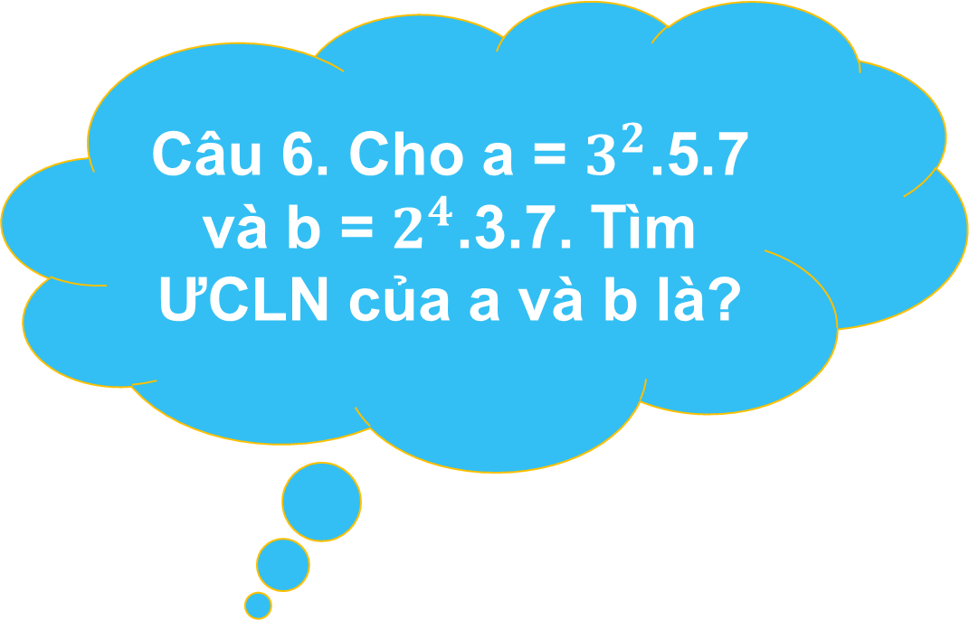
Câu 6. Cho a = $3^{2}$.5.7 và b = $2^{4}$.3.7. Tìm ƯCLN của a và b là?
ƯCLN(a; b) = 3.7
= 21.
ƯCLN(a; b) = 2.3.7
= 42.

Slide 21
Câu 7. Cho
Ư(12) = {1;2;3;4;6;12}
Ư(18) = {1;2;3;6;9;18}.
ƯCLN(12,18) bằng?
6
3

Slide 22
Câu 8. Số 5 là ƯCLN của hai số tự nhiên nào sau đây?
60 và 105
40 và 245

Slide 23
Câu 9. ƯCLN(24,96) = ?
24
12

Slide 24
Câu 10. Một lớp 6 có 24 nữ và 20 nam được chia thành tổ để số nam và số nữ được chia đều vào tổ. Hỏi chia được nhiều nhất bao nhiêu tổ?
6
4

Slide 25
HƯỚNG DẪN TỰ HỌC Ở NHÀ
- Học bài theo SGK và vở ghi.
- Bài tập về nhà 6; 8 SGK trang 51.
Bài tập về nhà:
Có 96 cái bánh và 84 cái kẹo được chia đều vào mỗi đĩa. Hỏi có thể chia được nhiều nhất thành bao nhiêu đĩa. Khi ấy mỗi đĩa có bao nhiêu cái bánh, bao nhiêu cái kẹo?

Slide 26
Remember…
Safety First!
Thank you!

